Slide 1

Ensamble Secuencial de Modelos de aprendizaje
Estudio de eficacia, capacidad, optimización y resultados del ensamble de modelos de aprendizaje simples

Slide 2
1. En qué cosiste el ensamble secuencial de modelos de aprendizaje
Diferentes modelos de aprendizaje en serie aumenten su capacidad de predicción aprendiendo del error de modelos anteriores. Se busca aumentar la capacidad predictora en modelos de aprendizaje para conjuntos de datos más complejos.
Entrena el primer modelo, y calcula una primera predicción
Calcula el residuo de la predicción anterior, y una muestra aleatoria de datos
Entrena un nuevo submodelo con el residuo, y se calcula su predicción
i<nmodels
Devuelve arboles entrenados y puntuación de predicción
Define los datos
no
sí
Fase 1
Fase 2
Fase 3

Slide 3

2. Fase 1: definición de conjuntos de datos y Entrenamiento del primer modelo
Comienza con la elección de un conjunto de datos, que será tratado en dos variables, la primera como conjunto de columnas atributo, y la segunda como columna objetivo.
Si usamos el modelo de árbol, creamos un objeto de tipo SequentialDecisionTreeAlgorithm. Le pasamos los hiperparámetros y usamos el método start pasándole las columnas de datos
Entrena el primer modelo, y calcula una primera predicción
Calcula el residuo de la predicción anterior, y una muestra aleatoria de datos
Entrena un nuevo submodelo con el residuo, y se calcula su predicción
i<nmodels
Devuelve arboles entrenados y puntuación de predicción
Define los datos
sí
no
Fase 1
Fase 2
Fase 3

Slide 4
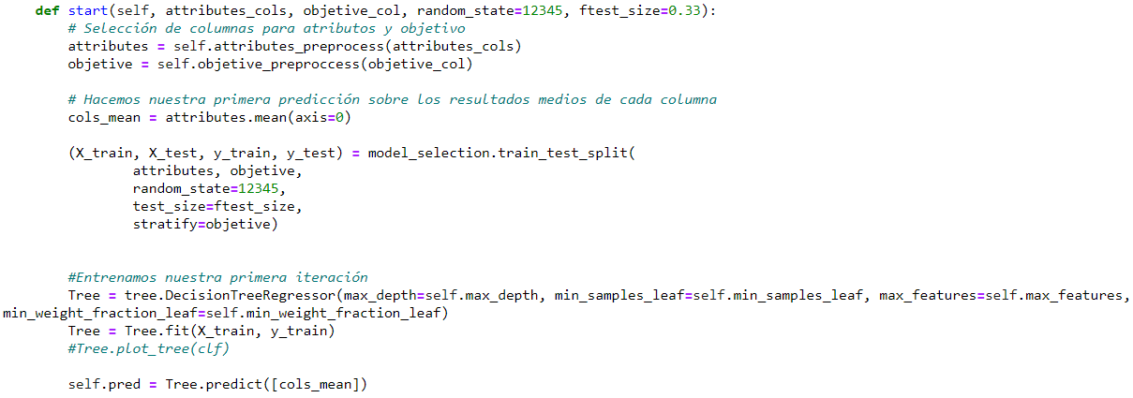
2.2 Método start. Entrenamiento del primer modelo y su primera predicción
preprocesado
División conjunto de entrenamiento y evaluación
Definición del árbol, entrenamiento y primera predicción
Entrena el primer modelo, y calcula una primera predicción
Calcula el residuo de la predicción anterior, y una muestra aleatoria de datos
Entrena un nuevo submodelo con el residuo, y se calcula su predicción
i<nmodels
Devuelve arboles entrenados y puntuación de predicción
Define los datos
sí
no
Fase 1
Fase 2
Fase 3

Slide 5
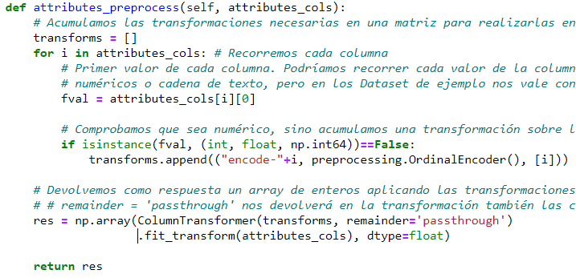
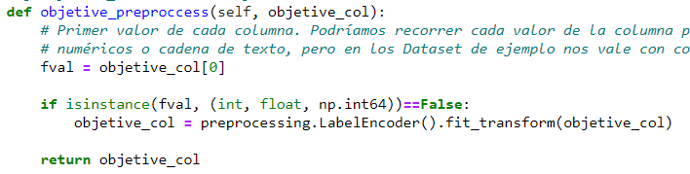
2.3 Métodos de preprocesado
Dentro del método start se preprocesan los conjuntos de columnas atributo y objetivo con los métodos attributes_preprocess y objective_preprocess. Esto codifica y unifica el tipo de dato para un entrenamiento generalizado para los modelos de aprendizaje:

Slide 6
2.2 Método start. Entrenamiento del primer modelo y su primera predicción
preprocesado
División conjunto de entrenamiento y evaluación
Definición del árbol, entrenamiento y primera predicción
Entrena el primer modelo, y calcula una primera predicción
Calcula el residuo de la predicción anterior, y una muestra aleatoria de datos
Entrena un nuevo submodelo con el residuo, y se calcula su predicción
i<nmodels
Devuelve arboles entrenados y puntuación de predicción
Define los datos
sí
no
Fase 1
Fase 2
Fase 3

Slide 7

3. Fase 2: iteración del meta-algoritmo
Tras la fase 1, se itera ntree veces el meta-algoritmo. Acumula cada modelo entrenado en la matriz tree,
mientras aumenta la predicción global del ensamble en función de meta_algorithm
Entrena el primer modelo, y calcula una primera predicción
Calcula el residuo de la predicción anterior, y una muestra aleatoria de datos
Entrena un nuevo submodelo con el residuo, y se calcula su predicción
i<nmodels
Devuelve arboles entrenados y puntuación de predicción
Define los datos
sí
no
Fase 1
Fase 2
Fase 3

Slide 8
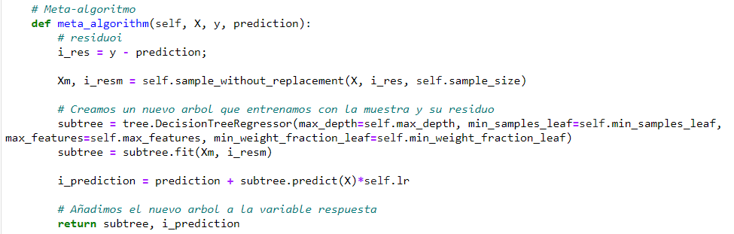
3.1 Meta-algoritmo
Residuo de la predicción anterior
Muestra aleatoria del conjunto de datos y residuo
Entrenamiento del submodelo con la muestra de datos y residuo
Cálculo de la nueva predicción
Entrena el primer modelo, y calcula una primera predicción
Calcula el residuo de la predicción anterior, y una muestra aleatoria de datos
Entrena un nuevo submodelo con el residuo, y se calcula su predicción
i<nmodels
Devuelve arboles entrenados y puntuación de predicción
Define los datos
sí
no
Fase 1
Fase 2
Fase 3

Slide 9
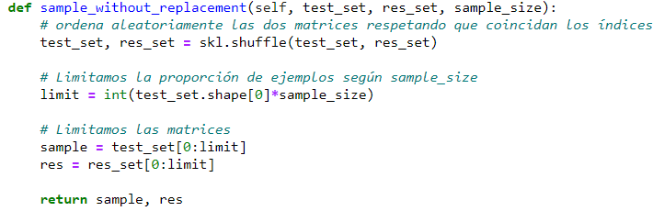
3.2 Muestra aleatoria sin reemplazo
Para las muestras de los submodelos se require que se entrenen con un conjunto proporcional en sample_size al conjunto de datos proporcionado. Se busca devolver una muestra aleatoria y su respectivo residuo con el método sample_without_replacement:
Método shuffle de sklearn para barajar dos matrices de la misma forma
Se calcula la proporción sample_size sobre el conjunto
Se limitan las matrices según el limite calculado

Slide 10
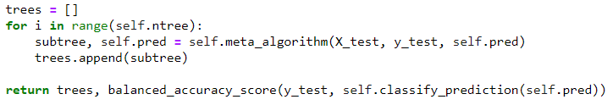
4. Fase 3: clasificación y evaluación de la predicción
Tras las ntree iteraciones en la fase 2, la matriz trees agrupará todos los submodelos.
Fase 3
En la fase 3 se clasifican los valores de la predicción final y se devuelve la puntuación de la predicción junto con la matriz de submodelos
Entrena el primer modelo, y calcula una primera predicción
Calcula el residuo de la predicción anterior, y una muestra aleatoria de datos
Entrena un nuevo submodelo con el residuo, y se calcula su predicción
i<nmodels
Devuelve arboles entrenados y puntuación de predicción
Define los datos
sí
no
Fase 1
Fase 2
Fase 3

Slide 11
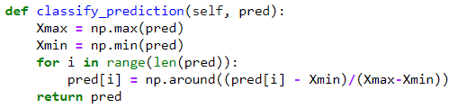
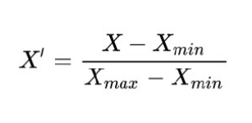
4.1 Método de clasificiación para predicciones
Se define el valor máximo y mínimo de las predicciones
Se modifica cada valor de la predicción
por la aproximación del valor clasificatorio entre 0 y 1
Función de clasificación:

Slide 12
5. Mejoras en el algoritmo de ensamble. SequentialModelAlgorithm
A partir de ahora tratamos con modelos y submodelos (en vez de trees y subtrees)
Exploración de más hiperparámetros en el modelo de árboles de decision:
  Max_features
  Min_weight_fraction_leaf
  min_samples_leaf
Posibilidad de cambiar los modelos de aprendizaje entre Árboles de decision y Vecinos cercanos (knn)

Slide 13
6. Ejemplos
Se recogen los siguientes escenarios:
6.1 [BreastCancer] BalancedAccuracyScore en función de nmodels en árboles de decisión y knn
6.2 [AdultsDataset] BalancedAccuracyScore en función de nmodels en árboles de decisión y knn
6.3 [BreastCancer] BalancedAccuracyScore en función de max_depth en árboles de decisión
6.4 [Adults] BalancedAccuracyScore en función de max_depth en árboles de decisión
6.5 [BreastCancer] BalancedAccuracyScore en función de simple_size en árboles de decisión
6.6 [Adults] BalancedAccuracyScore en función de simple_size en árboles de decisión
6.7 [BreastCancer] BalancedAccuracyScore en función de lr en árboles de decisión
6.8 [Adults] BalancedAccuracyScore en función de lr en árboles de decision
6.9 [Adults] BalancedAccuracyScore en función de nmodels con métodos de aprendizaje aleatorios

Slide 14
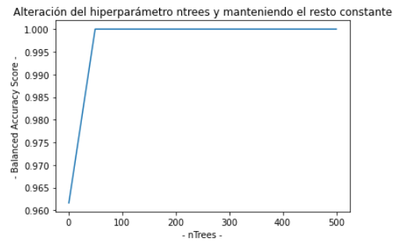
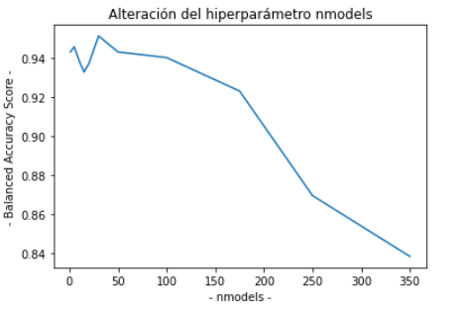
6.1. Ejemplos en un dataset simple (BreastCancer)
BalancedAccuracyScore en función de nmodels
Árboles de decisión
Vecinos cercanos (knn)

Slide 15
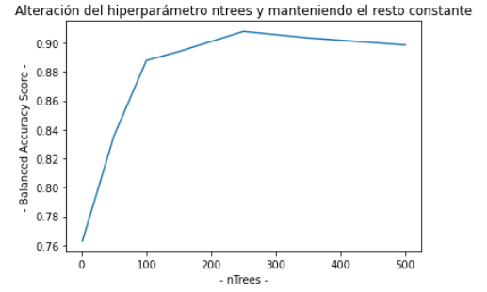
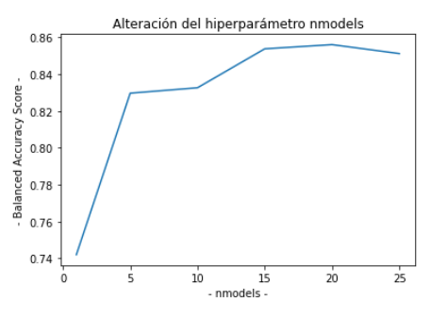
6.2 Ejemplos en un dataset Complejo (adultsDataset)
BalancedAccuracyScore en función de nmodels
Árboles de decisión
Vecinos cercanos (knn)

Slide 16
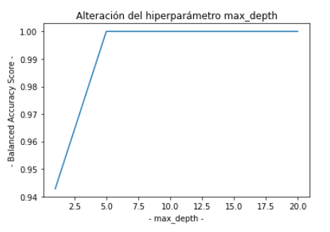
6.3 Ejemplos en un dataset simple (BreastCancer)
Árboles de decision y BalancedAccuracyScore en función de max_depth

Slide 17
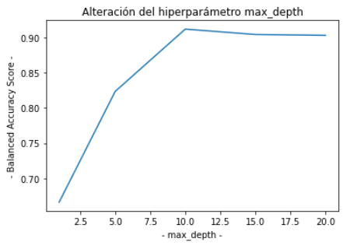
5.4 Ejemplos en un dataset Complejo (adultsDataset)
Árboles de decision y BalancedAccuracyScore en función de max_depth

Slide 18
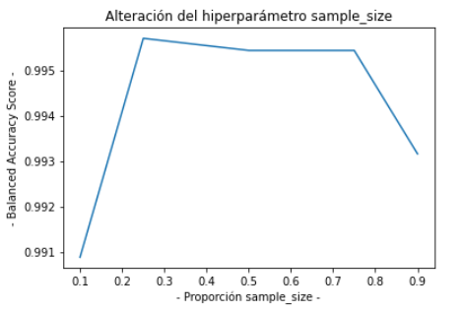
5.5 Ejemplos en un dataset simple (BreastCancer)
Árboles de decision y BalancedAccuracyScore en función de sample_size

Slide 19
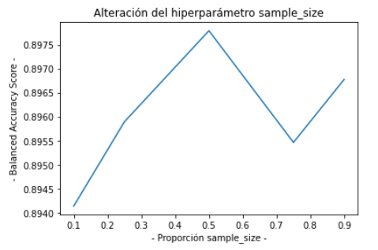
5.6 Ejemplos en un dataset Complejo (adultsDataset)
Árboles de decision y BalancedAccuracyScore en función de sample_size

Slide 20
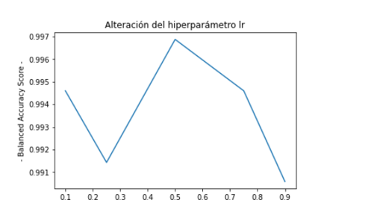
5.7 Ejemplos en un dataset simple (BreastCancer)
Árboles de decision y BalancedAccuracyScore en función de lr

Slide 21
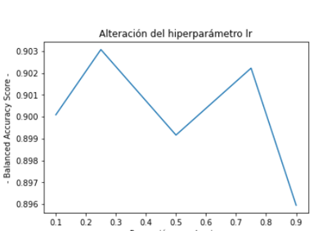
5.8 Ejemplos en un dataset Complejo (adultsDataset)
Árboles de decision y BalancedAccuracyScore en función de lr

Slide 22
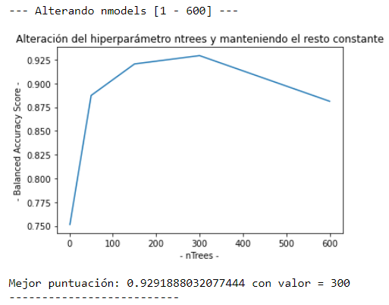
5.9 Ejemplos en un dataset Complejo (adultsDataset)
BalancedAccuracyScore en función de nmodels con modelo de aprendizaje aleatorio

Slide 23
6. Conclusiones
Pros del ensamble
Mejores resultados de predicción tanto para conjuntos más simples como complejos
En los conjuntos de datos más simples incluso se llega a reducir el residuo a 0
La mejora de predicción en árboles de decision en función de parámetros, como nmodels o max_depth, afecta de manera prácticamente logarítmica
Supervisión de hiperparámetros para evaluar mejores ajustes
Permite combinar diferentes modelos de aprendizaje
Contras del ensamble
Tiempos de ejecución mucho más largos proporcionales a nmodels, max_depth y sample_size
No garantiza reducir el residuo a 0
Depende directamente del tipo de modelo de aprendizaje para devolver los datos. KNN ofrece una función de puntuación diferente a Árboles de decisión
Hay que experimentar para ajustarlo y llegar a la mayor configuración

